Slide 1
Datenbankentwicklung 2 Lukas Müller

Slide 2
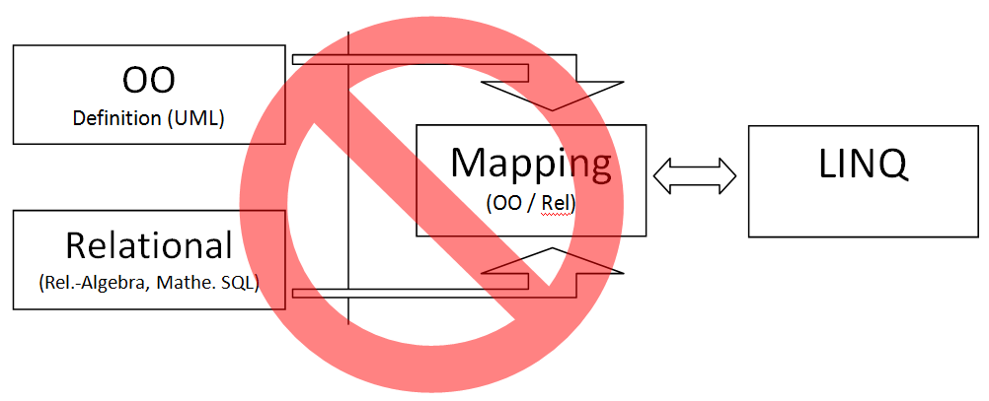
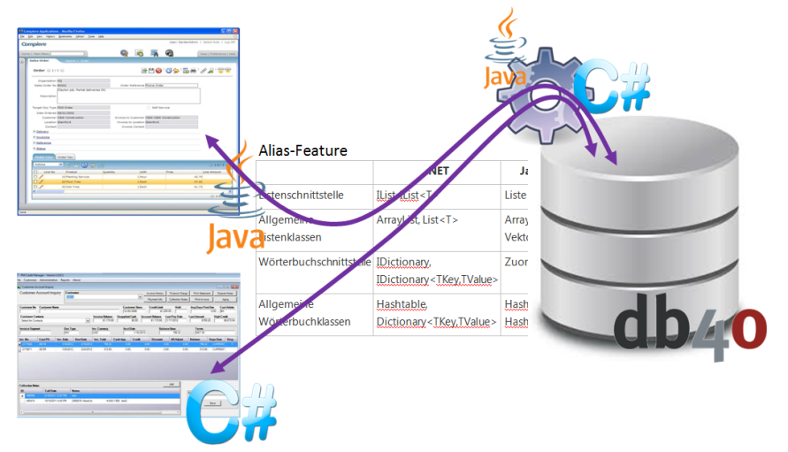
Was ist db4o
db4o steht für "database for objects„
Objektorientiert, kein Mapping OO<->Rel.
opensource NoSQL-Datenbank
freie und kommerzielle Lizenzen
für Java und .NET verfügbar
für gemischte Umgebungen geeignet
Effizient
Eignet sich für die Einbettung in andere Programme und Umgebungen mit beschränkten Ressourcen (z.B. PDAs).
Grosse Community
Wird stetig weiterentwickelt (aktuelle V8.0)
Notes:
NoSQL: Heisst Not Only SQL, für DB4O heisst es aber auch noSQL. Es gibt keine DB4O-SQL-Sprache
Lizenzen: kommerziellen Lizenz, die die Verwendung in nicht-GPL-Projekten (General Public License) erlaubt
Gemischte Umgebung: Alias-Feature um von Java- und .NET-Applikationen auf den selben Datenstamm zugegriffen werden kann (egal ob .NET oder Java).
Speicher-Ressourcen: kein High-Level-Produkt für tausende Zugriffe

Slide 3
Grundprinzip / Spezifische Merkmale
Grundprinzip
Objektdatenbank für Java und .NET-Plattform
Ist eine NoSQL (Not only SQL)
Seit 2004 bei GLP (GNU General Public License)
Spezifische Merkmale
Sehr kleiner Speicherbedarf
Java und .NET Plattform (VB.NET, C#, ASP.NET)
Unix-Derivate, Linux, Windows
Query Sprachen
Objekt-Orientiert (Native Queries, Query by Example)
SQL (via Replikation zu relationalen Datenbanken)
XML (Dritthersteller)
Sicherheit
File Protection (Passwort)
File Verschlüsselung (Simple, XTEA 128 bit)
Availability
Commit-Recover bei Systemabstürzen
ACID (Atomarität, Konsistenz, Isoliertheit, Dauerhaftigkeit)

Slide 4
Grundprinzip / Spezifische Merkmale
Concurrency
Lokal, Client/Server
Mehrere Threads, Transaktionen (parallel)
Skalierbarkeit
55x schneller als Hibernate/MySQL
Speichert (200’000 Objekte/Sekunde)
In Memory Modus verfügbar
Internationalisierung
Unicode

Slide 5
Eckdaten und Fakten
sehr schlank (< 800 kB)
auch zur Laufzeit überschreitet RAM 1 MB selten
Tutorial beim Setup mit dabei
Client-Server-Mode oder Embedded Mode (File)
Keine Datenbankadministration von aussen nötig/möglich
Sämtliche Einstellungen/Anpassungen über den Programmcode
Objekte können ohne besondere Vorkehrungen gespeichert werden (keine Oberklassen, Schnittstellen, etc.) ➔ siehe Demo
Replikation
Mittels weniger Zeilen Replikation unter beliebig vielen Servern (Cluster)
uni- und bidirektional
auch Replikation in relationale Datenbanken möglich
Notes:
Embedded Mode (File) problemloser Datenaustausch und Backup
Keine Datenbankadministration keine Management-Konsole
Objekte können ohne besondere… Datenmodell muss nicht zuerst definiert werden.
Speichert beliebige Objekte, db4o analysiert Objekte über Reflection-Mechanismus
Unendliche Verschachtelung möglich (Vererbung)
Replikation in rel. Datenbanken das Beste aus beiden Welten nutzen
beliebig viele Server; uni- bidriektional; auch nach relationale DB's

Slide 6

Vor- und Nachteile
Vorteile
günstig / kostenlos
viele Sprachen (C; C++; C#, Java, etc.)
Sehr geringer Speicherbedarf
Besteht aus einer Programmbibliothek 600 kB
keine DB Administration
grosse Community
Kein DB-Admin nötig
Keine DB-Abfragesprache benötigt (SQL)
Die DB kann in gemischten Umgebungen eingesetzt werden
Arbeitsspeicher zur Laufzweit ca. 1 MB
Keine zusätzliche Software für objektrelationales Mapping
Nachteile
Abwärtskompatibilität
nicht geeignet für viele gleichzeitige Zugriffe (z.B. Webanwendungen)
DB kann nur über Programmcode administriert werden (Kein Admin GUI)
DB liegt in der Hand des Entwicklers
Notes:
Abwärtskompatibilität Änderung der Befehle (V4.x auf 8.0)
Anzahl Zugriffe ➔ kommt noch bei Programmierungen (MultiTread)

Slide 7

Einsatzgebiet
Transport
Naturwissenschaften
Industrieautomatisierung
Netzwerken

Slide 8
Bedienung / Programmierung (1)
db4o
Verweise (DLL einbinden)
ObjectContainer
IObjectContainer db = Db4oEmbedded.OpenFile(YapFileName)
Grundoperationen (CRUD-Operationen)
CREATE
db.store(object)
READ
➔ Query by Example (Instanz wird als Muster) ➔ found
UPDATE
found ➔ .setAge(25)
DELETE
db.delete(object)
Notes:
Verweise in VisualStudio via DLL einbinden
Objectcontainer ➔ ansprechen des Datenbank-Files

Slide 9
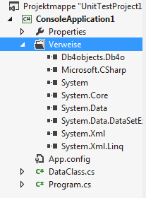
Verwendung von DB4O
db4o
Db4objects.Db4o.dll hinzufügen
using Db4objects.Db4o;
In C# verwenden

Slide 10
Bedienung / Programmierung (2)
db4o
Abfragen
Query By Example (QBE)
Suche anhand von Beispielen (Muster-Objekt)
SODA / Criteria Queries
Simple Object Database Access (Programmierschnittstelle)
Interne db4o-Abfragesprache
Native Abfragen
Abfragen, die in der Programmiersprache der Client-Anwendung formuliert sind (also Java oder C#)
werden zur Laufzeit analysiert und in SODA umgewandelt
persistierten Objekte müssen daher nicht zeitaufwändig instanziiert werden
Notes:
Query By Example (QBE) Muster-Objekt erstellen und eliebig viele Felder definieren:
Dann werden alle gespeicherten Objekte zurückgeliefert, bei denen die im Muster gefüllten Felder mit dem Wert im Objekt übereinstimmen.
SODA Projekt auf Sourceforge, betreut u.a. durch db4o-Entwickler Beispiel: Abfrage zunächst auf die Klasse Person eingeschränkt. Danach weiter auf alle Personen, die älter als 50 sind.
Native Abfragen Vorteile: Programmierer muss keine spezielle Abfragesprache lernen (SQL)
Typsicher weil Elemente der Programmiersprache verwendet werden
Bei der Umgestaltung (Refactoring) des Programms können die Abfragen berücksichtigt werden.
Fehlerhafte Abfragen werden dadurch frühzeitig erkannt oder ganz vermieden
Nachteile: Abfrage ist komplett in der Hand der Entwickler und nicht der DB-Administratoren (Berücksichtigung von stored procedures)
Nicht so mächtig wie spezifische Abfragesprachen

Slide 11
Bedienung / Programmierung (3)
db4o
Ladeverhalten
IMMEDIATE
unmittelbar alle Datensätze laden
daher eher langsam
LAZY
vollständige Ladung verzögert
kann zu Nebeneffekten führen (Datenveränderung während Ladezeit)
SNAPSHOT
wie LAZY, aber Veränderungen als Snapshot cachen
Snapshots bleiben aber bis Freigabe im RAM
Notes:
LAZY erst nur ein kleines Set laden und ausgeben, den Rest verzögert nachladen
SNAPSHOT Problematisch wenn „ObjectSet“ spät oder nicht erfolgt

Slide 12
Bedienung / Programmierung (4)
db4o
Transaktionen
db.commit()
db.rollback()
Callbacks
Rückruffunktion (ähnlich wie Trigger)
Interne Callbacks
vor und nach datenbankbezogenen Ereignissen (New, Update, Delete, Activate und Deactivate)
werden als Methoden der Klassen hinzugefügt
Externe Callbacks
sind keinen Klassen zugeordnet
werden beim ObjectContainer registriert
zusätzlich QueryStarted und QueryFinished als Trigger möglich

Slide 13
Quellen
db4o
Db4o
http://www.db4o.com/deutsch
Wikipedia
http://de.wikipedia.org/wiki/Db4o
http://de.wikipedia.org/wiki/Query_by_Example
Youtube...
db4o - Objektorientierte Datenbank für .NET 360 - Part 1/2
db4o - Objektorientierte Datenbank für .NET 360 - Part 2/2
(Vorsicht – Version 4.x !!)
Sonstige
http://www.linux-magazin.de/Ausgaben/2007/09/Konservierungsmittel
http://wiki.eclipse.org/images/e/e6/Db4objects_Presentation_V6.2_EclipseME.pdf

Slide 14

Einführung in die Programmierung

Slide 15
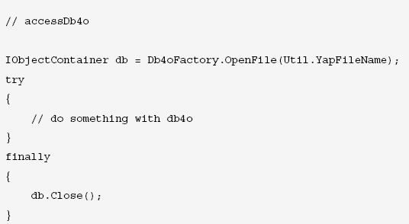
DB4O - Open/Close

Slide 16
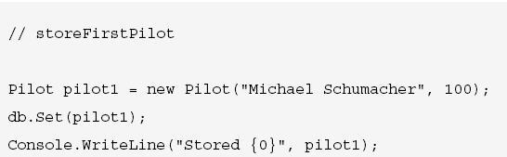
DB4O - Speichern

Slide 17
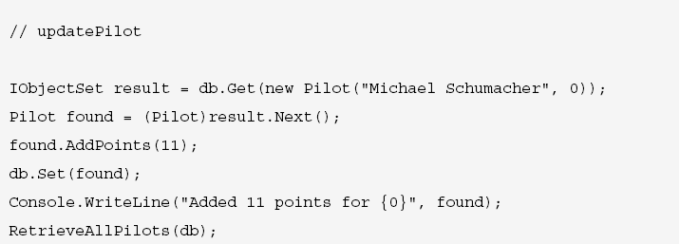
DB4O - Update

Slide 18
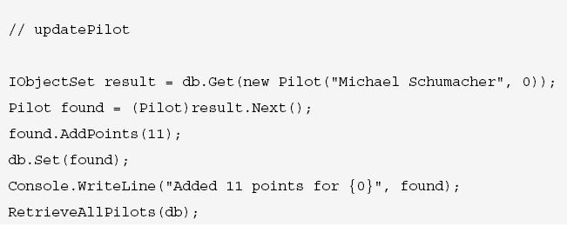
DB4O - Update

Slide 19
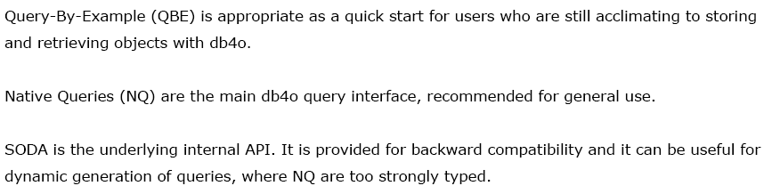
DB4O – Querying Systems

Slide 20
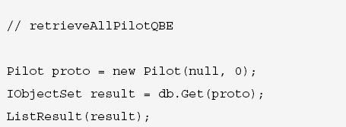
DB4O – Suchen QBE

Slide 21
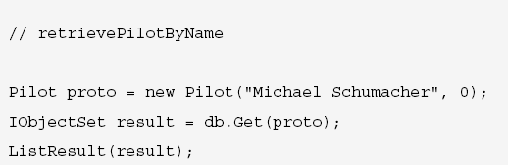
DB4O – Suchen QBE

Slide 22
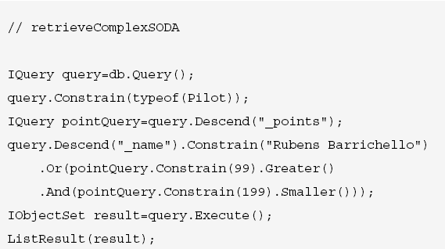
DB4O – Suchen SODA

Slide 23
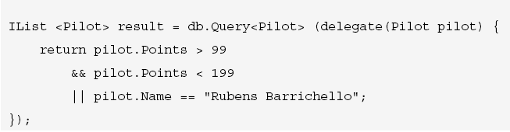
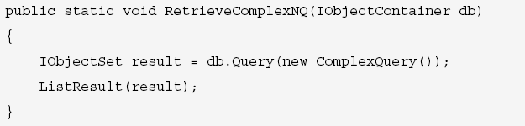
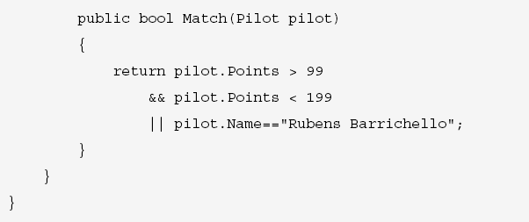

DB4O – Suchen native query

Slide 24

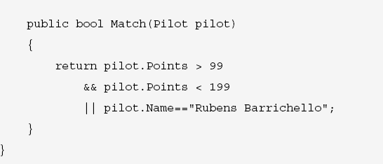
DB4O – Suchen native query

Slide 25
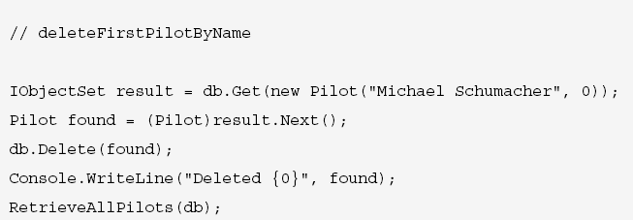
DB4O – Löschen

Slide 26
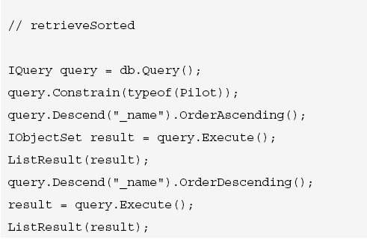
DB4O – Sortierung

Slide 27
Tutorial Formel 1

Slide 28
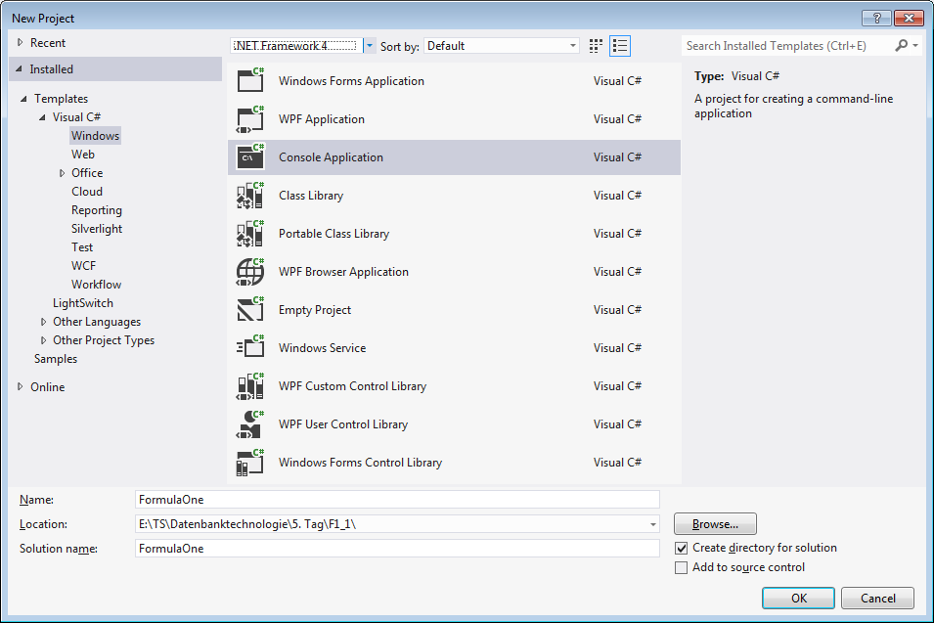
Db4o: Formel 1 Tutorial
Projekt eröffnen
Notes:
Wir verwenden eine Consolen-Applikation
Notiz: Zuerst Datenbank unter %userprofile%\AppData\Local löschen

Slide 29
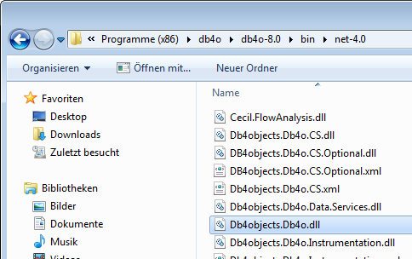
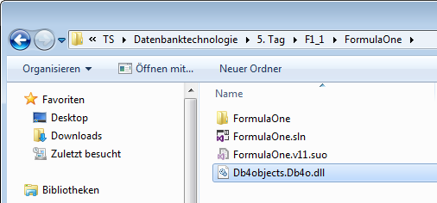
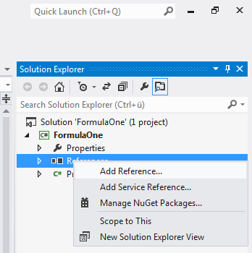
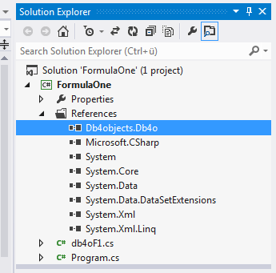
Db4o: Formel 1 Tutorial
DLL einbinden
Notes:
DLL in Projektordner kopieren oder direkt aus db4o-Programmverzeichnis einbinden

Slide 30
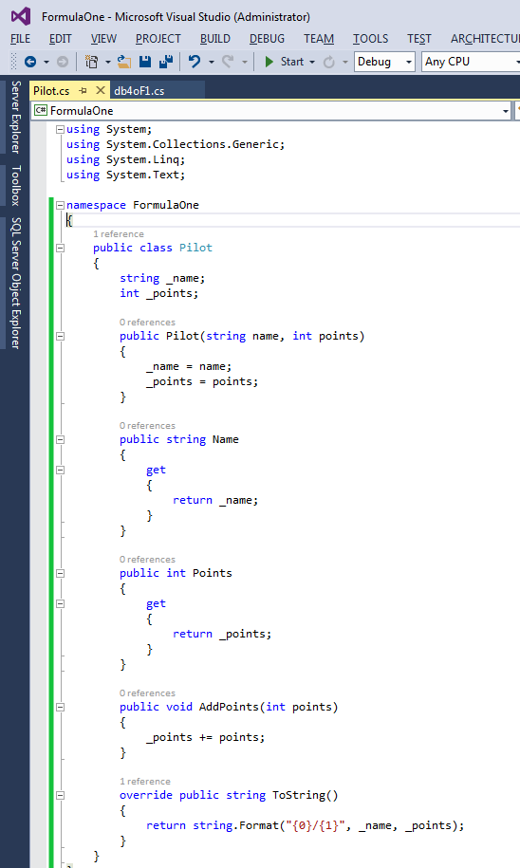
Db4o: Formel 1 Tutorial
Klasse „Pilot“ erstellen
using System;
using System.Collections.Generic;
using System.Linq;
using System.Text;
namespace FormulaOne
{
public class Pilot
{
string _name;
int _points;
public Pilot(string name, int points)
{
_name = name;
_points = points;
}
public string Name
{
get
{
return _name;
}
}
public int Points
{
get
{
return _points;
}
}
public void AddPoints(int points)
{
_points += points;
}
override public string ToString()
{
return string.Format("{0}/{1}", _name, _points);
}
}
}
Notes:
Separates „Pilot.cs“
Kein db4o-spezifischer Code
Pilot hat [→ Flipchart]:
- Attribute
_name string
_points int
Konstruktor
pilot(NAME, PUNKTE)
Methoden
Name Gibt Namen aus
Points Gibt Punkte aus
AddPoints Addiert Punkte

Slide 31
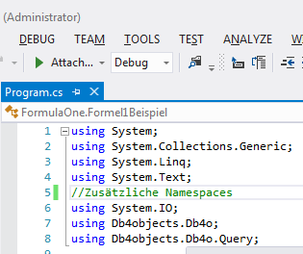
Db4o: Formel 1 Tutorial
Db4o-Namespaces einbinden
//Zusätzliche Namespaces
using System.IO;
using Db4objects.Db4o;
using Db4objects.Db4o.Query;
Notes:
System.IO: Lesen und schreiben von Dateien. Unterstützung für Dateien und Ordner
Db4objects.Db4o: .NET Pendant zu com.db4o von Java. Datenbankhandling wie Db4oEmbedded oder IObjectContainer…
Db4objects.Db4o.Query Basisklasse für native Abfragen (NQ, Haupt-AbfrageArt)

Slide 32
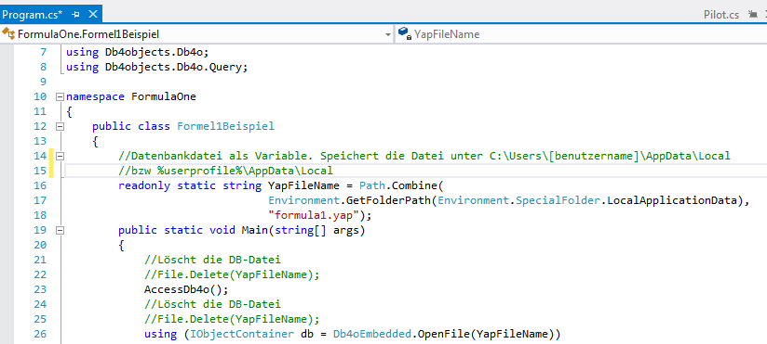
Db4o: Formel 1 Tutorial
Handling der Datenbankdatei
//Datenbankdatei als Variable. Speichert die Datei unter C:\Users\[benutzername]\AppData\Local
//bzw %userprofile%\AppData\Local
readonly static string YapFileName = Path.Combine(
Environment.GetFolderPath(Environment.SpecialFolder.LocalApplicationData),
"formula1.yap");
public static void Main(string[] args)
{
//Löscht die DB-Datei
//File.Delete(YapFileName);
AccessDb4o();
//Löscht die DB-Datei
//File.Delete(YapFileName);
using (IObjectContainer db = Db4oEmbedded.OpenFile(YapFileName))
Notes:
YapFileName: Variable für Datenbankdatei mit Pfad
Löschen der Datenbankdatei für Präsentation auskommentiert
AccessDb4o: Methode zum anbinden/öffnen der Datenbank wird später gezeigt

Slide 33
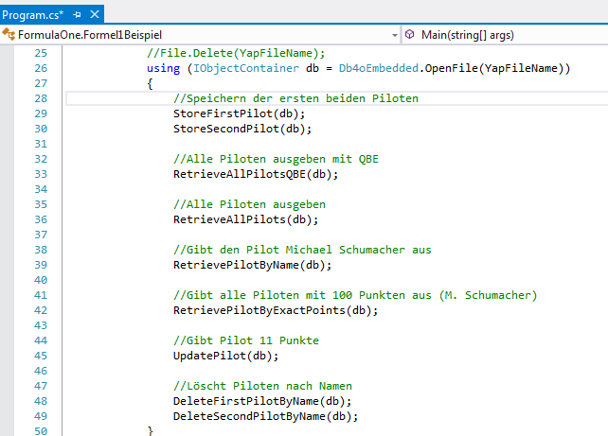
Db4o: Formel 1 Tutorial
Methoden aufrufen
using (IObjectContainer db = Db4oEmbedded.OpenFile(YapFileName))
{
//Speichern der ersten beiden Piloten
StoreFirstPilot(db);
StoreSecondPilot(db);
//Alle Piloten ausgeben mit QBE
RetrieveAllPilotsQBE(db);
//Alle Piloten ausgeben
RetrieveAllPilots(db);
//Gibt den Pilot Michael Schumacher aus
RetrievePilotByName(db);
//Gibt alle Piloten mit 100 Punkten aus (M. Schumacher)
RetrievePilotByExactPoints(db);
//Gibt Pilot 11 Punkte
UpdatePilot(db);
//Löscht Piloten nach Namen
DeleteFirstPilotByName(db);
DeleteSecondPilotByName(db);
}
Notes:
Wir zeigen 7 Schritte (Methoden). Jeweils einen nach dem anderen abarbeiten durch auskommentieren der anderen.
Notiz: Auf Flipchart übernehmen…

Slide 34
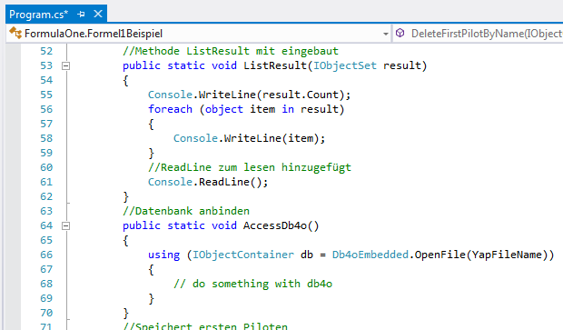
Db4o: Formel 1 Tutorial
Werkzeug-Methoden
//Methode ListResult mit eingebaut
public static void ListResult(IObjectSet result)
{
Console.WriteLine(result.Count);
foreach (object item in result)
{
Console.WriteLine(item);
}
//ReadLine zum lesen hinzugefügt
Console.ReadLine();
}
//Datenbank anbinden
public static void AccessDb4o()
{
using (IObjectContainer db = Db4oEmbedded.OpenFile(YapFileName))
{
// do something with db4o
}
}
Notes:
ListResult: Gibt Resultate von Abfragen und deren Anzahl aus
AccessDb4o: Bindet die Datenbank an (YapFileName)
Notiz: Beide auf Flipchart übernehmen!

Slide 35
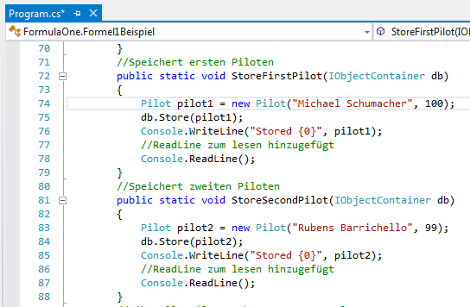
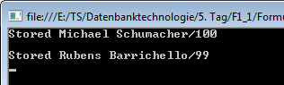
Db4o: Formel 1 Tutorial
Piloten erfassen
//Speichert ersten Piloten
public static void StoreFirstPilot(IObjectContainer db)
{
Pilot pilot1 = new Pilot("Michael Schumacher", 100);
db.Store(pilot1);
Console.WriteLine("Stored {0}", pilot1);
//ReadLine zum lesen hinzugefügt
Console.ReadLine();
}
//Speichert zweiten Piloten
public static void StoreSecondPilot(IObjectContainer db)
{
Pilot pilot2 = new Pilot("Rubens Barrichello", 99);
db.Store(pilot2);
Console.WriteLine("Stored {0}", pilot2);
//ReadLine zum lesen hinzugefügt
Console.ReadLine();
}
Notes:
Übergabe der Informationen per Konstruktor: pilot(NAME, PUNKTE)
db.Store Speichert das Objekt in der Datenbank

Slide 36
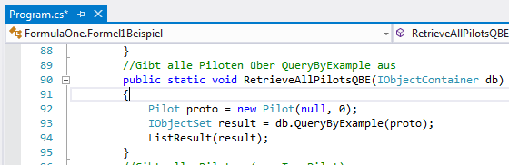
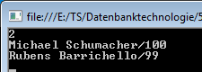
Db4o: Formel 1 Tutorial
Abfrage aller Piloten über Query-By-Example
//Gibt alle Piloten über QueryByExample aus
public static void RetrieveAllPilotsQBE(IObjectContainer db)
{
Pilot proto = new Pilot(null, 0);
IObjectSet result = db.QueryByExample(proto);
ListResult(result);
}
Notes:
Der Prototyp: Pilot (null,0) zeigt dass alle angezeigt werden sollen

Slide 37
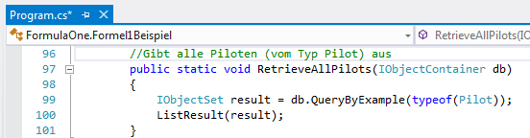

Db4o: Formel 1 Tutorial
Abfragen aller Piloten (Objekte vom Typ Pilot)
//Gibt alle Piloten (vom Typ Pilot) aus
public static void RetrieveAllPilots(IObjectContainer db)
{
IObjectSet result = db.QueryByExample(typeof(Pilot));
ListResult(result);
}
Notes:
Eine Zeile weniger als mit Prototyp, gleiche Ausgabe

Slide 38
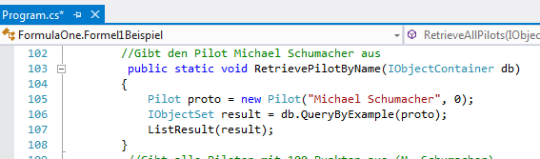

Db4o: Formel 1 Tutorial
Pilot nach Namen ausgeben
//Gibt den Pilot Michael Schumacher aus
public static void RetrievePilotByName(IObjectContainer db)
{
Pilot proto = new Pilot("Michael Schumacher", 0);
IObjectSet result = db.QueryByExample(proto);
ListResult(result);
}
Notes:
Suche über Prototyp „Michael Schumacher“, 0

Slide 39
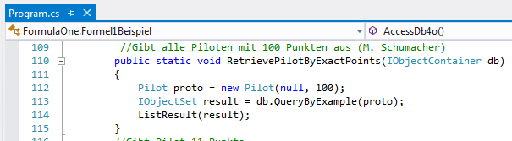

Db4o: Formel 1 Tutorial
Pilot nach Punkten ausgeben
//Gibt alle Piloten mit 100 Punkten aus (M. Schumacher)
public static void RetrievePilotByExactPoints(IObjectContainer db)
{
Pilot proto = new Pilot(null, 100);
IObjectSet result = db.QueryByExample(proto);
ListResult(result);
}
Notes:
Suche über Prototyp *, 100

Slide 40
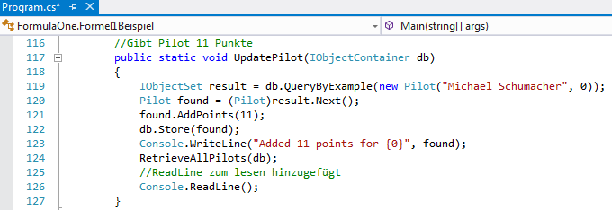
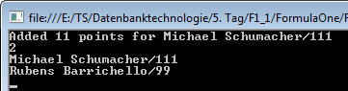
Db4o: Formel 1 Tutorial
11 Punkte zu einem Piloten addieren (Update)
//Gibt Pilot 11 Punkte
public static void UpdatePilot(IObjectContainer db)
{
IObjectSet result = db.QueryByExample(new Pilot("Michael Schumacher", 0));
Pilot found = (Pilot)result.Next();
found.AddPoints(11);
db.Store(found);
Console.WriteLine("Added 11 points for {0}", found);
RetrieveAllPilots(db);
//ReadLine zum lesen hinzugefügt
Console.ReadLine();
}
Notes:
Suchen von „Michael Schumacher“ und speichern als „found“
Methode AddPoints anwenden
DB speichern
Änderung und neue Liste (über Methode RetrieveAllPilots) ausgeben

Slide 41
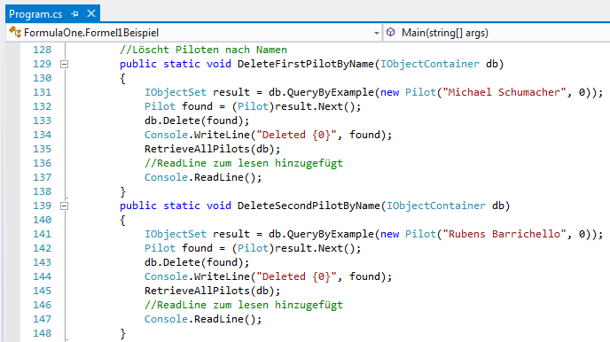
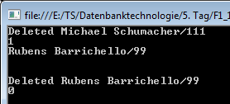
Db4o: Formel 1 Tutorial
Piloten löschen
//Löscht Piloten nach Namen
public static void DeleteFirstPilotByName(IObjectContainer db)
{
IObjectSet result = db.QueryByExample(new Pilot("Michael Schumacher", 0));
Pilot found = (Pilot)result.Next();
db.Delete(found);
Console.WriteLine("Deleted {0}", found);
RetrieveAllPilots(db);
//ReadLine zum lesen hinzugefügt
Console.ReadLine();
}
public static void DeleteSecondPilotByName(IObjectContainer db)
{
IObjectSet result = db.QueryByExample(new Pilot("Rubens Barrichello", 0));
Pilot found = (Pilot)result.Next();
db.Delete(found);
Console.WriteLine("Deleted {0}", found);
RetrieveAllPilots(db);
//ReadLine zum lesen hinzugefügt
Console.ReadLine();
}
Notes:
Suchen der Piloten nach Namen und speichern als „found“
Anwenden des Delete-Befehls auf die DB
Ausgeben der Löschung
Ausgeben aller Piloten in der DB

Slide 42
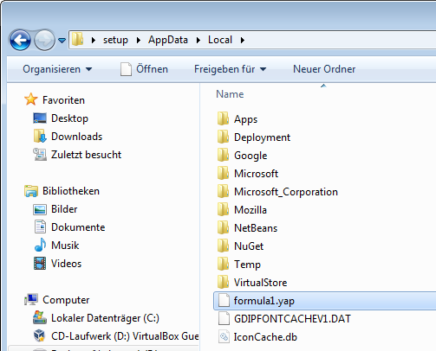
Db4o: Formel 1 Tutorial
Die Datenbank
Notes:
In diesem Beispiel unter: %userprofile%\AppData\Local

Slide 43
Db4o: Formel 1 Tutorial
Quellen
Db4o-Entwickler
http://www.db4o.com/deutsch/
Wikipedia
http://de.wikipedia.org/wiki/Db4o
http://de.wikipedia.org/wiki/Query_by_Example
http://de.wikipedia.org/wiki/Db4o#Native_Abfragen
Auch ein gutes Tutorial-Video (ältere Java-Version) auf Deutsch
https://www.youtube.com/watch?v=JEhQbEPOer8
Notes:
In diesem Beispiel unter: %userprofile%\AppData\Local

Slide 44
Db4o: Formel 1 Tutorial
Gesamter Quellcode
Program.cs
using System;
using System.Collections.Generic;
using System.Linq;
using System.Text;
//Zusätzliche Namespaces
using System.IO;
using Db4objects.Db4o;
using Db4objects.Db4o.Query;
namespace FormulaOne
{
public class Formel1Beispiel
{
//Datenbankdatei als Variable. Speichert die Datei unter C:\Users\[benutzername]\AppData\Local
//bzw %userprofile%\AppData\Local
readonly static string YapFileName = Path.Combine(
Environment.GetFolderPath(Environment.SpecialFolder.LocalApplicationData),
"formula1.yap");
public static void Main(string[] args)
{
//Löscht die DB-Datei
//File.Delete(YapFileName);
AccessDb4o();
//Löscht die DB-Datei
//File.Delete(YapFileName);
using (IObjectContainer db = Db4oEmbedded.OpenFile(YapFileName))
{
//Speichern der ersten beiden Piloten
//StoreFirstPilot(db);
//StoreSecondPilot(db);
//Alle Piloten ausgeben mit QBE
//RetrieveAllPilotsQBE(db);
//Alle Piloten ausgeben
//RetrieveAllPilots(db);
//Gibt den Pilot Michael Schumacher aus
//RetrievePilotByName(db);
//Gibt alle Piloten mit 100 Punkten aus (M. Schumacher)
//RetrievePilotByExactPoints(db);
//Gibt Pilot 11 Punkte
//UpdatePilot(db);
//Löscht Piloten nach Namen
//DeleteFirstPilotByName(db);
//DeleteSecondPilotByName(db);
}
}
//Methode ListResult mit eingebaut
public static void ListResult(IObjectSet result)
{
Console.WriteLine(result.Count);
foreach (object item in result)
{
Console.WriteLine(item);
}
//ReadLine zum lesen hinzugefügt
Console.ReadLine();
}
//Datenbank anbinden
public static void AccessDb4o()
{
using (IObjectContainer db = Db4oEmbedded.OpenFile(YapFileName))
{
// do something with db4o
}
}
//Speichert ersten Piloten
public static void StoreFirstPilot(IObjectContainer db)
{
Pilot pilot1 = new Pilot("Michael Schumacher", 100);
db.Store(pilot1);
Console.WriteLine("Stored {0}", pilot1);
//ReadLine zum lesen hinzugefügt
Console.ReadLine();
}
//Speichert zweiten Piloten
public static void StoreSecondPilot(IObjectContainer db)
{
Pilot pilot2 = new Pilot("Rubens Barrichello", 99);
db.Store(pilot2);
Console.WriteLine("Stored {0}", pilot2);
//ReadLine zum lesen hinzugefügt
Console.ReadLine();
}
//Gibt alle Piloten über QueryByExample aus
public static void RetrieveAllPilotsQBE(IObjectContainer db)
{
Pilot proto = new Pilot(null, 0);
IObjectSet result = db.QueryByExample(proto);
ListResult(result);
}
//Gibt alle Piloten (vom Typ Pilot) aus
public static void RetrieveAllPilots(IObjectContainer db)
{
IObjectSet result = db.QueryByExample(typeof(Pilot));
ListResult(result);
}
//Gibt den Pilot Michael Schumacher aus
public static void RetrievePilotByName(IObjectContainer db)
{
Pilot proto = new Pilot("Michael Schumacher", 0);
IObjectSet result = db.QueryByExample(proto);
ListResult(result);
}
//Gibt alle Piloten mit 100 Punkten aus (M. Schumacher)
public static void RetrievePilotByExactPoints(IObjectContainer db)
{
Pilot proto = new Pilot(null, 100);
IObjectSet result = db.QueryByExample(proto);
ListResult(result);
}
//Gibt Pilot 11 Punkte
public static void UpdatePilot(IObjectContainer db)
{
IObjectSet result = db.QueryByExample(new Pilot("Michael Schumacher", 0));
Pilot found = (Pilot)result.Next();
found.AddPoints(11);
db.Store(found);
Console.WriteLine("Added 11 points for {0}", found);
RetrieveAllPilots(db);
//ReadLine zum lesen hinzugefügt
Console.ReadLine();
}
//Löscht Piloten nach Namen
public static void DeleteFirstPilotByName(IObjectContainer db)
{
IObjectSet result = db.QueryByExample(new Pilot("Michael Schumacher", 0));
Pilot found = (Pilot)result.Next();
db.Delete(found);
Console.WriteLine("Deleted {0}", found);
RetrieveAllPilots(db);
//ReadLine zum lesen hinzugefügt
Console.ReadLine();
}
public static void DeleteSecondPilotByName(IObjectContainer db)
{
IObjectSet result = db.QueryByExample(new Pilot("Rubens Barrichello", 0));
Pilot found = (Pilot)result.Next();
db.Delete(found);
Console.WriteLine("Deleted {0}", found);
RetrieveAllPilots(db);
//ReadLine zum lesen hinzugefügt
Console.ReadLine();
}
}
}
Pilot.cs
using System;
using System.Collections.Generic;
using System.Linq;
using System.Text;
namespace FormulaOne
{
public class Pilot
{
string _name;
int _points;
public Pilot(string name, int points)
{
_name = name;
_points = points;
}
public string Name
{
get
{
return _name;
}
}
public int Points
{
get
{
return _points;
}
}
public void AddPoints(int points)
{
_points += points;
}
override public string ToString()
{
return string.Format("{0}/{1}", _name, _points);
}
}
}
Notes:
In diesem Beispiel unter: %userprofile%\AppData\Local

